Slide 1
物理性污染与防治
《环境工程导论》第二讲
环境科学与工程学院
吴旭 教授
Tel: 18571590300；
E-mail: profxuwu@hust.edu.cn

Slide 2
内 容
一、物理性污染概述
二、噪声污染与防治
三、电磁辐射污染与防治
四、放射性污染与防治
五、热辐射污染与防治
六、光污染与防治

Slide 3
一、物理性污染概述
⬇物理性污染：
物理因素的强度超过人或自然界生物的耐受限度或者对人或者自然生物的生理、日常行为造成干扰。
⬇特点：
声、光、热、放射性、电磁等物理因素在环境中本身即存在，正常情况下对人或自然生态并无危害。
当由于自然或者人类活动造成物理因素的异常时，可危害人类健康或者生态环境。
污染存在局部性的特点，并大多数在环境中无残留。
污染源消失，污染随即停止；
没有累积性效应；无色无味。

Slide 4
原生物理环境
次生物理环境
声
风、雨、地震、海啸、火山爆发、台风、雷电
语言、音乐、工业生产、
交通运输、城市噪声
振动
风、雨、地震、海啸、火山爆发、台风、雷电
工业振动源 、施工振动源
电磁
地球磁场，火山爆发、太阳黑子与耀斑引发磁爆
广播电视发射塔、雷达站、高压
输电线路、微波炉、手机……
放射
地球表层天然放射性核素衰变释放α、β、γ射线
放射性核同位素科学研究、核武器试验、核电站
热
太阳、地热
制冷制热设备
光
太阳
人工光源、光反射吸收材料
Notes:
物理环境： 原生环境-》次生环境 （总的概括）

Slide 5
环境物理学

Slide 6
声
环境物理学：研究物理环境同人类、生态相互作用的科学
振动
人
内容：环境质量变化规律，以及保护和改善环境的措施
电磁
物理环境
环境声学
环境振动学
放射
生态
环境电磁学
环境放射学
热
环境热学
光
环境光学
环境空气动力学
Notes:
由上页引发，每一种物理环境对应一种物理环境学 -》提出物理环境学的概念

Slide 7
⬇环境声学
定义：研究声环境及其同人类活动相互作用的科学。
任务：研究人所需要的和不需要的声音（噪声），以改善人类的声环境。
研究内容：
声音的产生、传播和接收；
声音对人体产生的生理、心理效应；
改善和控制声环境质量的技术和管理措施；
与振动有关的理论与控制技术。
消除振动危害的技术措施。
Notes:
结合原生和次生物理环境，总结环境物理学的研究特点

Slide 8
⬇环境振动学
定义：研究振动环境及其同人类活动相互作用的科学。
任务：揭示振动的发生机制，追踪其传播和收受过程，评估其对不同受体的影响程度，提出有效的振动控制措施。
研究内容：振动的产生、传播、测试、评价
消除振动危害的技术措施。
Notes:
结合原生和次生物理环境，总结环境物理学的研究特点

Slide 9
⬇环境电磁学
定义：研究电磁环境及其同人类活动相互作用的科学。
任务：研究各种电磁辐射源和电磁污染对人类生存环境的影响。
研究内容：
提高电子仪器和电气设备在强电磁干扰环境中的工作稳定性及可靠性；
电磁辐射的物理、化学和生物效应，对人体的作用和危害。
Notes:
结合原生和次生物理环境，总结环境物理学的研究特点

Slide 10
⬇环境放射学
定义：研究辐射环境及其同人类活动相互作用的科学。
任务：研究各种放射源和放射污染对人类生存环境的影响。
研究内容：
放射性核同位素污染及其特点；
核污染的来源、控制核辐射危害；
洗消核污染的对策和措施原则。
Notes:
结合原生和次生物理环境，总结环境物理学的研究特点

Slide 11
⬇环境热学
定义：研究热环境及其同人类活动相互作用的科学。
任务：研究各种热源和热污染对人类生存环境的影响。
研究内容：
研究适宜人类的热环境；
揭示热环境和人类活动的相互作用；
控制热污染、“温室效应”、“城市热岛效应”。
Notes:
结合原生和次生物理环境，总结环境物理学的研究特点

Slide 12
⬇环境光学
定义：研究光环境及其同人类活动相互作用的科学。
任务：研究各种光污染源、成因、以及对人类生存环境的影响。
研究内容：
研究天然光环境和人工光环境对人的生理和心理的影响；
光污染的危害和防治措施的科学；
控制和改善人类需要的光环境。
Notes:
结合原生和次生物理环境，总结环境物理学的研究特点

Slide 13
⬇环境空气动力学
定义：研究户外大尺度空气运动的科学。
研究内容：
地球旋转和重力作用、大气密度和温度层结、相变等对大气运动的影响
环境污染(如烟雾污染、温室效应、热岛效应)对大气运动的影响，
大气污染物在风、日光、重力和环流作用下扩散或下沉，对人类的影响。
Notes:
结合原生和次生物理环境，总结环境物理学的研究特点

Slide 14
内 容
一、物理性污染概述
二、噪声污染与防治
三、电磁辐射污染与防治
四、放射性污染与防治
五、热辐射污染与防治
六、光污染与防治

Slide 15
二、噪声污染与防治
一. 基本概念
1.噪声
杂乱无章，听起来不和谐的声音或不需要的声音。
2.环境噪声
工业生产、建筑施工、交通运输和社会生活中所产生的使人讨厌、受害和不需要的声音。
3.噪声污染
⬇指当所产生的环境噪声超过国家规定的环境噪声排放标准，并干扰他人正常生活、工作和学习的现象。

Slide 16
二、噪声污染与防治
二.城市区域环境噪声功能区的分类和标准值
1.功能区
0类: 特别需要安静的区域。位于城郊和乡村的这一类区分别按严于0类标准5dB (decibel, 分贝)执行；
1类: 以居住、文教机关为主的区域。
2类: 居住、商业、工业混杂区；
3类: 工业区；
4类: 城市中的道路交通干线道路两侧区域,穿越城区的内河航道两侧区域。穿越城区的铁路主、次干线两侧区域。

Slide 17
二、噪声污染与防治
二.城市区域环境噪声功能区的分类和标准值
2.标准值
五类，不同功能类别执行相应类别的标准值。功能类别高的标准值严于低的区域。（表）
3．夜间突发噪声限值
夜间突发的噪声，其最大值不准超过标准值15dB
表 城市5类环境噪声标准值(等效声级L_{Aeq} dB)
类 别
昼 间
夜 间
0
50
40
1
55
45
2
60
50
3
65
55
4
70
55

Slide 18
二、噪声污染与防治
二.其它环境噪声标准
⬇国际标准化组织已接受A分贝为评价噪声的标准，并规定90dB(A)为保护人体健康和听力的最高限值，这个标准已为世界各国普遍接受。
1、《工厂企业厂界噪声标准》(GB12348-90)；
2、《摩托车和轻便摩托车噪声限值》(GB16169-1996)；
3、《地下铁路车站站台噪声标准》(GB14227-93)；
4、中国工业企业噪声卫生标准(单位：dB(A))

Slide 19
二、噪声污染与防治
二. 噪声的影响
1.生理影响
听力损伤；睡眠干扰；
对交谈、工作思考的干扰（表）；
对动物的干扰等。
2. 心理影响
三.噪声的测量量
声压级：L_{P}=20lg(p/p₀)
噪声表示单位：分贝（dB ）
1．环境噪声测量量：
等效连续A声级L_{Aeq}、最大A声级L_{Amax}、
计权有效连续感觉噪声级（L_{WECPN}）
2．噪声源测量量
声压级或倍频带声压级、声功率级、A计权声功率级。

Slide 20
二、噪声污染与防治
四. ⬇噪声源：
☆交通运输噪音；
☆工业生产噪音；
☆建筑施工噪音；
☆公共活动噪音
五. ⬇噪声污染的三个要素：
☆声源
☆声音传播途径
☆接受者

Slide 21


二、噪声污染与防治
第二节 噪声级的衰减计算
一．噪声级相加计算方法
1.噪声级的相加
a. 公式法：
b. 查表法：
2.噪声级的相减：
例题：某工厂内有4种机器，单独运行时的声压级分别为84 dB、82 dB、86 dB、89dB，他们同时运行时的声压级为多少？
$$L_{1+2}=10\lg{(}10^{L1/10}+10^{L2/10})$$
$$L_{1}=10\lg{(}10^{L合/10}−10^{L2/10})$$
声压级差(L₁-L₂) | 0 | 1 | 2 | 3 | 4 | 5 | 6 | 7 | 8 | 9 | 10
增值ΔL | 3.0 | 2.5 | 2.1 | 1.8 | 1.5 | 1.2 | 1.0 | 0.8 | 0.6 | 0.5 | 0.4

Slide 22
二、噪声污染与防治
⬇思考:某厂锅炉产生的噪声源2m处测量为80dB(A)，试判断距离噪声源20m处的居民楼处昼夜是否达标？若超标，请分析噪声源必须设置在多远处才会使得噪声值达标？(标准值：白 天65 dB(A) ，夜间55 dB(A) )
第二节 噪声级的衰减计算
二.点声源随传播距离增加而衰减
1.点噪声源随传播距离增加引起的衰减值
距点声源r₁处传播到r₂处的衰减值：
⬇例题：某厂鼓风机产生噪声，距鼓风机3m处测得的噪声为85 dB，鼓风机距居民楼30m，该鼓风机在居民楼处产生的声压级为多少？若居民楼执行55 dB噪声标准，要使居民楼噪声达标，则居民楼应离鼓风机的距离是多少？

Slide 23
二、噪声污染与防治
六. ⬇噪声污染防治技术措施
1． ☆从声源上控制噪声
2． ☆从传播途径上控制噪声
☆总体设计上合理布局 ；
☆充分利用噪声随距离的衰减规律；
☆利用屏障阻止噪声传播；
☆利用声音辐射的指向性控制噪声传播；
☆应用吸声材料和吸声结构。
3． ☆对接收者的防护

Slide 24
二、噪声污染与防治
七.噪声污染防治管理措施
管理内容
1．法律、法规和行政规章
《中华人民共和国环境噪声污染防治法》（1996）
《关于进一步加强高考期间噪声管理的通知》 （1998）
《关于加强社会生活噪声污染管理的通知》 （1999）
《城市区域环境噪声标准》(GB3096-93)
《工厂企业厂界噪声标准》(GB12348-90)

Slide 25
内 容
一、物理性污染概述
二、噪声污染与防治
三、电磁辐射污染与防治
四、放射性污染与防治
五、热辐射污染与防治
六、光污染与防治

Slide 26
三、电磁辐射污染与防治
第一节 电磁辐射基本概念及类型
一、基本概念
1.电场与磁场
※ 电场：带电体周围存在的一种场。
※ 磁场：在电流通过的导体周围所产生的具有磁力的场。
2.电磁场与电磁辐射：
※ 电磁场：交替产生的具有电场和磁场作用的物质空间。
※ 电磁辐射：电磁场的能量以电磁波形式由源发射到空间的现象。

Slide 27
三、电磁辐射污染与防治
第一节 电磁辐射基本概念及类型
一、基本概念
3.电磁辐射污染：
接受者长期暴露在超过安全辐射剂量下，产生伤害的现象。
4.电磁环境：
是存在于给定场所的所有电磁现象的总和。
5.电磁骚扰：
任何可能引起装置、设备或系统性能降低或对有生命或无生命物质产生损害作用的电磁现象。

Slide 28
三、电磁辐射污染与防治
第二节 电磁辐射源及其传播
一、 ⬇电磁辐射污染源
1． ⬇天然的电磁辐射污染源
2． ⬇人为的电磁辐射污染源
某些电气和电子设备运行中产生各种频率的电磁辐射
☆发射设备； ☆通信、雷达及导航发射设备设施
☆工业、医疗、科研用高频设备
① 工业用电磁辐射设备; ② 交通设备; ③ 电力设备;
④ 医疗用电磁辐射设备; ⑤ 科研及其它用途电磁辐射设备.

Slide 29
表4.1 一些设备的电磁波的频谱和用途
频率(MHz) | 波长(m) | 频段名称 | 用途
300~30GHz 30~3GHz 3GHz~300MHz 300MHz~30MHz 30MHz~3MHz 3MHz~300KHz 300KHz~30KHz 30KHz~3KHz 3KHz~300Hz 300Hz~30Hz | 1mm~10mm 10mm~100mm 100mm~1m 1m~10m 10m~100m 100m~1km 1km~10km 10km~100km 100km~1Mm 1Mm~10Mm | 极高频 超高频 特高频 甚高频 高频 中频 低频 甚低频 极低频 工频 | 雷达，空间通信 雷达，空间通信 视距无限通信与广播 视距无限通信与广播 短波通信，广播 无线通信与广播 无线电导航 无线电导航 海底通信 输电

Slide 30
三、电磁辐射污染与防治
第二节 电磁辐射源及其传播途径
二、电磁污染的传播途径
1．空间辐射传播途径
是指电磁波通过空间直接辐射
2．线路传导传播途径
是指借助电磁耦合由线路传导
三、电磁污染污染的危害
1．电磁辐射对电器设备的干扰
① 使航空通信受到干扰; ② 对广播电视信号造成的干扰;
③ 干扰了当地百姓收看电视.

Slide 31
三、电磁辐射污染与防治
第二节 电磁辐射源及其传播途径
三、电磁污染污染的危害
⬇ 2．电磁辐射对人体健康的危害
※躯体效应
人体接受电磁辐射后,体内极性与非极性分子,在电磁场作用下,极性分子重新排列,非极性分子可被磁化.
危 害
①增加儿童患白血病概率;②诱发癌症并加速人体癌细胞增殖;
③影响人的生殖系统; ④影响人的心血管系统;
⑤对人的视觉系统有不良影响

Slide 32
三、电磁辐射污染与防治
第二节 电磁辐射源及其传播途径
三、电磁污染污染的危害
⬇ 2．电磁辐射对人体健康的危害
※种群效应(五类人群最受电磁辐射的侵害)
①生活和工作在高压线、变电站、电台、电视台、雷达站和电磁发射塔附近的人员;
②经常使用电子仪器、医疗设备、办公自动化设备的人员;
③生活在现代电器自动化环境中的工作人员;
④佩戴心脏起博器的患者;
⑤生活在以上环境里的孕妇、儿童、老人及病患者等.

Slide 33
三、电磁辐射污染与防治
第三节 电磁辐射污染的防护
一、行政管理措施
二、技术工程措施
1．区域控制及绿化
①自然干净区； ②轻度污染区
③广播辐射区； ④工业干扰区
2．屏蔽防护
①主动场屏蔽防护； ②被动场屏蔽防护
3．对接受者进行防护

Slide 34
内 容
一、物理性污染概述
二、噪声污染与防治
三、电磁辐射污染与防治
四、放射性污染与防治
五、热辐射污染与防治
六、光污染与防治

Slide 35
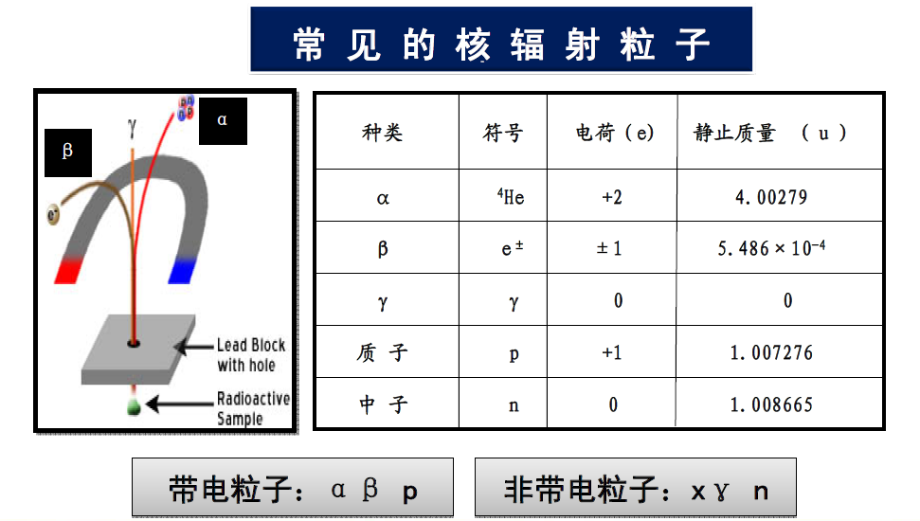
四、放射性污染与防治
第一节 概述
1.基本概念
☼放射性元素：自然界和人工生产的元素中，有一些能自动发生衰变，并放射出肉眼看不见的射线。这些元素统称~。
☼核辐射：原子核从一种结构或一种能量状态转变为另一种结构或另一种能量状态过程中所释放出来的微观粒子流。
☼放射性：放射性元素的原子核在衰变过程放出α、β、γ射线的现象。
☼放射性污染：由放射性物质所造成的污染。

Slide 36
四、放射性污染与防治
第一节 概述
2. ⬇环境中的放射源
☼天然放射源（辐射源）：
宇宙射线、陆地辐射源和体内放射性物质。
☼人工放射源（辐射源）：
※ 原子能工业排放的放射性废物;
※ 核武器试验的沉降物;
※ 医疗放射性物质;
※ 科研排出的含有放射性物质的废水、废气、废渣等。
☼其它放射源（辐射源）：

Slide 37
四、放射性污染与防治
第一节 概述
3. ⬇放射性危害
☼ 急性损伤
如果人在短时间内受到大剂量的Ｘ射线、γ射线和中子的全身照射，就会产生急性损伤。在极高的剂量照射下，发生中枢神经损伤至直死亡。
☼慢性损伤
由于多次照射、长期累计的结果，将会造成慢性放射病。

Slide 38
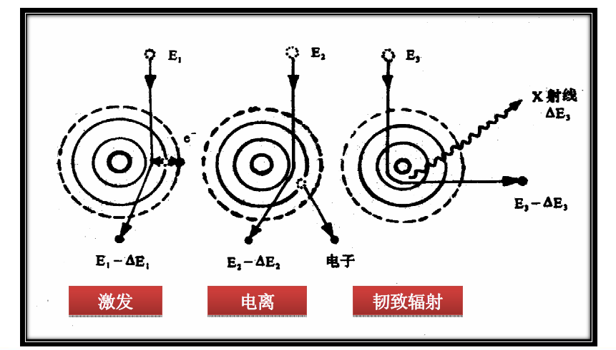
带电粒子与物质相互作用

Slide 39
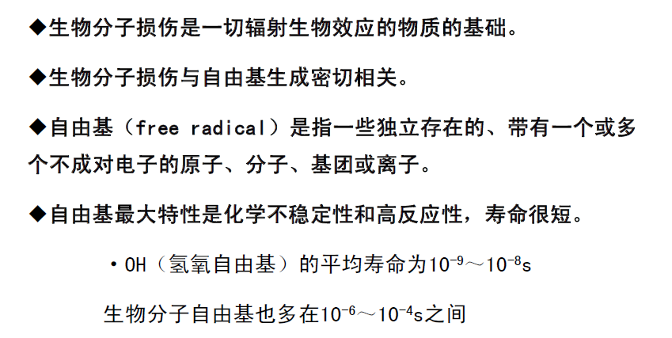
⬇电离辐射对人体的危害
⬇电离辐射将能量传递给有机体引起的任何改变统称为电离辐射生物学效应(ionizing radiation biological effect)

Slide 40
自由基与疾病

Slide 41
四、放射性污染与防治
第二节 辐射剂量学基础
一、 ⬇常用的辐射量和单位
1、天放射性活度(A)：
单位时间内放射线原子核所发生的核转变数。Bq(贝可)
2、照射量(X) ： 表示γ射线或X射线在空气中产生电离程度大小的辐射量。库仑/千克(C/kg)
3、吸收剂量(D) ：
单位质量受照物质中所吸收的平均辐射能量。 Gy (戈瑞)
4、剂量当量(H) ：辐射对人体造成生物效应的严重程度或发生概率，辐射防护上采用剂量当量进行表示。Sv(希沃特)

Slide 42
四、放射性污染与防治
第二节 辐射剂量学基础
二、辐射防护的量和单位
1、危害度：
指某个组织或器官接受单位剂量照射后引起的第i种有害效应的概率。10⁻²/Sv.
表 几种对辐射敏感器官的危险度
器官或组织 | 危险度（10⁻²/Sv） |  | 器官或组织 | 危险度（10⁻²/Sv）
性腺 | 40 |  | 甲状腺 | 5
乳腺 | 25 |  | 骨 | 5
红骨髓 | 20 |  | 其余五个组织的总和 | 50
肺 | 20 |  | 总计 | 165

Slide 43
四、放射性污染与防治
第二节 辐射剂量学基础
二、辐射防护的量和单位
2、剂量与效应的关系：
※ 随机性效应：发生概率(而非严重程度)与剂量大小有关的效应。
※ 确定性效应：一种有“阈值”的效应。当受照剂量大于阈值，就会发生确定性效应。
3、基本限值
※ 职业照射剂量限值(▲)：※ 公众照射剂量限值(▲).
4、外照射与内照射：
① 由监管部门决定的连续5年的年平均有效剂量，20mSv；
② 任何一年中的有效剂量，50 mSv；
③ 眼晶体的年当量剂量，150 mSv；
④ 四肢（手与足）或皮肤的年当量剂量，500 mSv。
①年有效剂量，1 mSv；
②特殊情况下，如果5个连续年的年平均剂量不超过1 mSv/a,则某一单一年份的有效剂量可提高到5 mSv；
③眼晶体的年当量剂量，15 mSv；
④皮肤的年当量剂量，50 mSv。
外照射：体外辐射源对人体的照射.
内照射: 进入人体内的放射性核素作为辐射源对人体的照射.

Slide 44
四、放射性污染与防治
第三节 ⬇放射性污染防治
一、放射性废物的特点及分类
1、放射性废物特点：
※ 长期危害性； ※ 处理难度大；
※ 处理技术复杂。
2、放射性废物分类
※ 高放射性废物；※ 中放射性废物；
※ 低放射性废物。

Slide 45
四、放射性污染与防治
第三节 ⬇放射性污染防治
《中华人民共和国放射性污染防治法》(2003颁布), 2003.10.1实施。
二、辐射防护
1、辐射防护的三原则
※ 时间的正当性; ※ 防护水平的最优化;
※ 个人受照的剂量限值。
2、外照射防护方法
※ 受照射时间的控制; ※ 增大与辐射源间的距离;
※ 采用屏蔽。

Slide 46
四、放射性污染与防治
⬇第三节 放射性污染防治
二、辐射防护
3、控制内照射的基本原则
※ 防止或减少放射性物质进入体内;
※对于放射性核素可能进入体内的途径要予以防范.
三、辐射防护的基本措施
1、☆对于外照射的防护措施
※ 距离防护：尽可能远的远离放射源;
※ 时间防护：尽量缩短操作时间，从而减少所受辐射量;
※ 屏蔽防护：针对α、β、γ射线，采用不同措施。

Slide 47
四、放射性污染与防治
⬇第三节 放射性污染防治
三、辐射防护的基本措施
2、对于内照射的防护措施
※ 防止呼吸道吸收：防止气体放射性核素进入呼吸道;
※ 防止胃肠道吸收：被放射性核素沾污的食物、水等经口由胃肠进入人体;
※ 防止由伤口吸收：防止某些放射性核素透过完整皮肤进入人体。

Slide 48
四、放射性污染与防治
⬇第四节 放射性废物处理技术
一、放射性固体废物处理技术
常用固化方法：
※ 低中放射废物
水泥固化、沥青固化、塑料固化；
※ 高放射、a放射废物：
玻璃固化、陶瓷固化。

Slide 49
四、放射性污染与控制
⬇第四节 放射性废物处理技术
二、放射性废液处理技术
常用处理方法：
※ 低中放射废液、洗衣和淋浴水：凝沉淀、吸附、反渗透；
※ 低中放射废液、高放射废液：蒸发方法
※ 低中放射废液：离子交换法。
三、放射性废气处理技术
常用处理方法：
※ 吸附方法

Slide 50
内 容
一、物理性污染概述
二、噪声污染与防治
三、电磁辐射污染与防治
四、放射性污染与防治
五、热污染与防治
六、光污染与防治

Slide 51
五、热污染及其防治
第一节 热污染类型及来源
热污染是指现代工农业生产和人类生活中排出的各种废热所导致的环境污染。
1.基本类型
※ 水体热污染； ※ 大气热污染。
2.基本来源
※ 工业生产中排放的废热; ※ 城市居民生活中排放的废热。
3.热污染的危害
※废热水对水环境的影响; ※废热气体对城市空气环境的影响.

Slide 52
五、热污染及其防治
第二节 热污染评价及防止
一. 热污染评价与标准
1. 水体热环境评价与标准
※ 利用地表水环境质量标准;
※ 受纳水体的周温升≤1；周平均最大温降≤2.
2. 大气热环境评价与标准
※ 利用生理热环境指标；
※有效温度；将干球温度、湿度、空气流速对人体温暖感和冷感综合成一个单一数值的任意指数；

Slide 53
五、热污染及其防治
第二节 热污染评价及防治
一. 热污染评价与标准
2. 大气热环境评价与标准
※ 利用生理热环境指标；
有效温度；将干球温度、湿度、空气流速对人体温暖感和冷感综合成一个单一数值的任意指数；
※ 干-湿-黑球温度：干球温度、湿球温度和黑球温度法测定的温度值按比例加权平均，可反应环境温度对生理的影响.
※ 操作温度：平均温度和空气温度关于各自对应的换热系数的加权均值。
※ 预测平均热反应指标:很冷,冷,凉,适中,温暖,热,很热.

Slide 54
五、热污染及其防治
第二节 热污染评价及防止
二. 热污染防止
1.改进燃烧装置和热能利用技术，提高热能利用率;
热泵、热管、隔热材料、空冷技术
2. 废热利用可以减少热污染;
3.利用降温冷却，减少废热气体对空气环境的热污染.

Slide 55
内 容
一、物理性污染概述
二、噪声污染与防治
三、电磁辐射污染与防治
四、放射性污染与防治
五、热污染及其防治
六、光污染及其防治

Slide 56
六、光污染及其防治
第一节 概述
光是以电磁波显示传播的辐射能，人眼看到的是可见光，范围380-780nm。在此波长范围中不同波长的可见光会引起人眼产生不同的颜色，并随着波长的变化而变化。
⬇ 1.光的基本物理量：
※ 光通量:以人眼的光感觉量为标准来评价光的辐射通量。
※ 发光强度:光通量在空间的分布状况，即光通量的空间密度。
※ 照度:被照面上单位面积上所接受的光通量数值。
※ 亮度:发光体在视线方向单位面积上的发光强度。
※ 曝光量:受照表面的照度对被照时间的积分。
※ 色彩：用来描述光环境的舒适度（►）。
※ 明度:光的明暗程度，或称色彩的明暗程度。

Slide 57
六、光污染及其防治
第一节 概述
⬇ 2.光源及其类型：
※光源：自然光源和人工光源。
※类型:
① 自然光源：太阳和月亮
② 人工光源：
☼ 热辐射光源； ☼ 气体放电光源；
☼ 其它光源。

Slide 58
六、光污染及其防治
第一节 概述
3.光污染：
是指环境中光照射(辐射)过强，对人类或其他生物的正常生存和发展产生不利影响的现象。
4.光污染的来源：
① 玻璃幕墙所形成的光污染；
② 夜景照明所形成的光污染。

Slide 59
六、光污染及其防治
第一节 概述
⬇ 5.城市光污染种类：
①白亮污染:阳光照射强烈时，建筑物的玻璃幕墙、釉面砖墙、磨光大理石和各种涂料等反射光线，明晃白亮、眩眼夺目。
②人工白昼:广告灯,瀑布灯和霓虹灯闪烁夺目,使夜间如同白天。
③彩光污染:彩色光源构成了彩光污染。
⬇ 6.城市光污染的危害：
① 危害人体健康; ② 光污染对行车安全的影响;
③ 光污染对城市生态平衡产生不利影响。

Slide 60
六、光污染及其防治
第二节 光环境评价及质量标准
一. 天然光环境的评价
1、采光系数
2、采光系数标准
二. 人工光环境的评价
《民用建筑照明设计标准》（1990，GBJ133-90）
《工业企业照明设计标准》（1992，GB50034-92）

Slide 61
六、光污染及其防治
第三节 城市光污染的防治
一、可见光污染防治
二、红外线污染、紫外线污染防治
三、管理措施

